Slide 1
Cáncer de Pulmón: La Enfermedad con Mayores Avances en la Última Década
Dr. Jorge Arturo Alatorre Alexander
Coordinador de la Clínica de Oncología Torácica INER, Cd. México
Prof Titular del Curso de Alta Especialidad en Oncología Torácica INER/UNAM

Slide 2
14
10

Slide 3
TIPO TRATAMIENTO | APROBADAS 2017 | NO APROBADAS FDA AÚN | TOTAL
Quimioterapia | 9 | - | 9
Antiangiogénicos | 2 | 1 | 3
ITKs EGFR 1ª y 2ª G | 3 | 1 | 4
ITKs EGFR 3ª G | 1 | - | 1
ITKs ALK | 3 | 3 | 6
Inmunoterapias PD-1 | 3 | 3 | 6
Inmunoterapias CTLA-4 | 0 | 2 | 2
Ac Anti EGFR | 2 | - | 2
OTROS ITKs | 1 | ¿? | 1
TOTAL |  | 10
24
34

Slide 4
LOS CAZADORES DE MICROBIOS

Slide 5
2009-2017
TAMIZAJE
TERAPIAS BLANCO
INMUNOTERAPIAS

Slide 6
El Cáncer de Pulmón NO es SOLO UNA Enfermedad

Slide 7
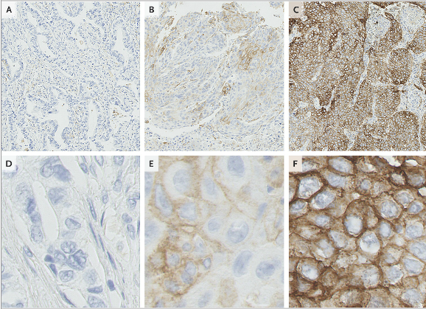
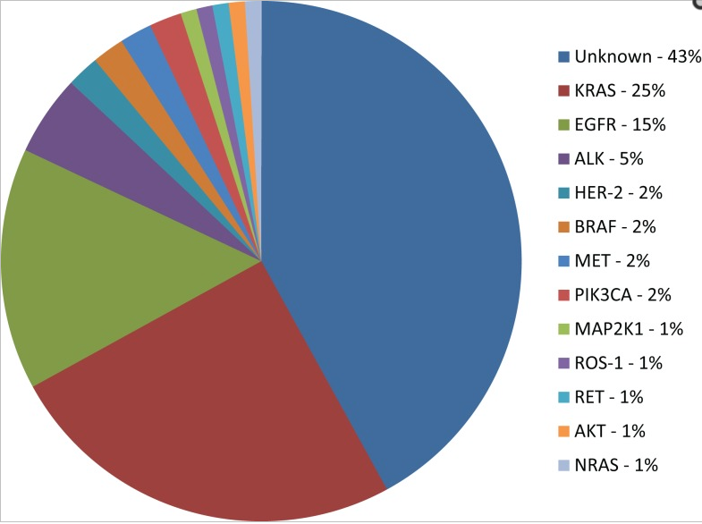
El Cáncer de Pulmón NO es SOLO UNA Enfermedad

Slide 8
¿Y ESE CONOCIMIENTO DE QUE HA SERVIDO?

Slide 9
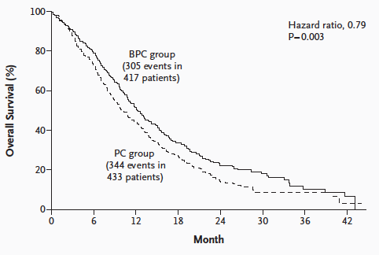
ANTES: Evolución en el Tratamiento
QUIMIOTERAPIA
SOBREVIDA GLOBAL: 9 MESES
SOBREVIDA A 1 AÑO: 32%
RESPUESTA: 19-25%
SOBREVIDA GLOBAL BPC: 12.3 MESES
SOBREVIDA A 1 AÑO:51%
RESPUESTA: 19-25%
Schiller JH, et al. N Engl J Med 2002;346:92–98;
Sandler y cols. N Engl J Med 2006;355:2542-50.

Slide 10
AVANCES TERAPÉUTICOS EN C.P.
1) TERAPIAS BLANCO o DIRIGIDAS (“MOLECULARES”)
2) INMUNOTERAPIAS (“DIRIGIDAS A PUNTOS DE CONTROL INMUNOLÓGICOS”)

Slide 11
49
1) ITK
+
2)Osimertinib
(2016)
1)EGFR Mut
2) Prog T790M

Slide 12
Quimioterapia
Terapias Dirigidas

Slide 14
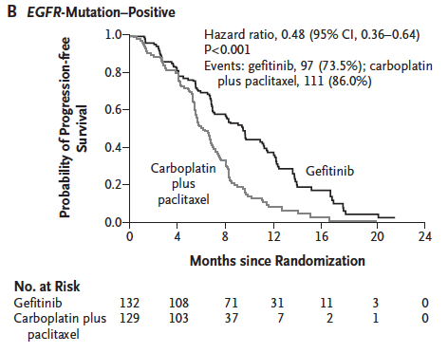
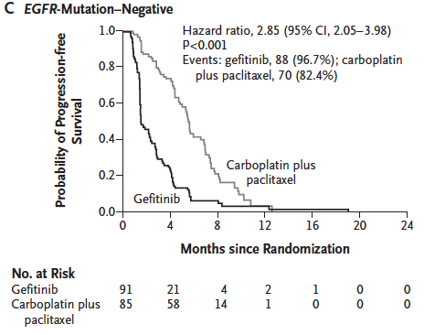
SOBREVIDA LIBRE DE PROGRESIÓN EN MUTACIÓN DE EGFR
Mok T y cols. N Engl J Med 2009;361.

Slide 15
Resultados con los Diferentes ITK EGFR vs QT
Autor | Estudio | N (Mut +) | ORR (%) | Mediana SLP | Mediana SG (m)
Mok Fukoka | IPASS | 261 | 71.2 vs 47.3 | 9.5 vs 6.3 m (HR=0.48) | 22 vs 22 (HR=1.0)
Lee | First Signal | 42 | 84.6 vs 37.5 | 8.4 vs 6.7 m (HR=0.54) * | 27.2 vs 25.6 (HR 1.04)
Mitsudomi Kobashi | WJTOG 3405 | 172 | 62.1 vs 32.2 | 9.2 vs 6.3 m (HR=0.52) | 27.7 vs 26.6 (HR=1.185)
Maemondo | NEJ002 | 224 | 73.7 vs 30.7 | 10.8 vs 5.4 m (HR=0.30) | 30.5 vs 23.6
Zhou | OPTIMAL | 154 | 83 vs 36 | 13.7 vs 4.6 m (HR=0.16) | 22.7 vs 28.9 (HR=1.04)
Rosell | EURTAC | 174 | 58 vs 15 | 9.7 vs 5.2 m (HR=0.37) | 19.3 vs 19.5 (HR=1.04)
Sequist | Lux-Lung 3 | 345 | 56 vs 23 | 13.6 vs 6.9 m (HR=0.58) | 27 vs 24 m (HR=0.81)
Wu | Lux-Lung 6 | 364 | 67 vs 23 | 11.0 vs 5.6 m (HR=0.28) | 27 vs 24 m (HR=0.81)
Mok | ARCHER 1050 | 136 | 74.9% | 14.7 | NA

Slide 16
OTRAS VENTAJAS
ADMINISTRACIÓN
TOXICIDAD

Slide 17
CONOCEMOS POR QUÉ DEJAN DE FUNCIONAR

Slide 18
AURA 3
Mok T, y cols. NEJM 2016

Slide 19
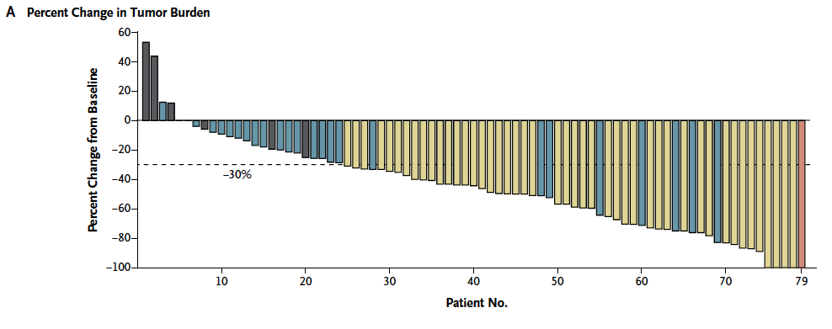
Inhibidores de ALK 1era Línea
CRIZOTINIB
PROFILE 1014
ALECTINIB
J-ALEX/ALEX
CERITINIB
ASCEND 3
64%%
Shaw A. Y cols. N Engl J Med 368;25

Slide 20
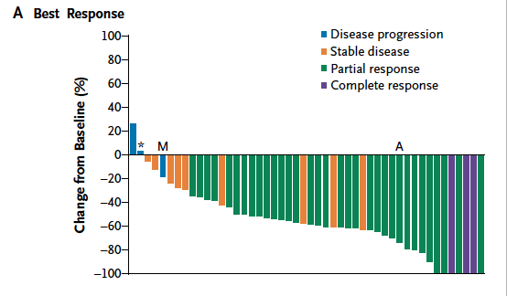
OTROS BLANCOS POTENCIALES

Slide 21
AVANCES TERAPÉUTICOS EN C.P.
1) TERAPIAS BLANCO o DIRIGIDAS (“MOLECULARES”)
2) INMUNOTERAPIAS (“DIRIGIDAS A PUNTOS DE CONTROL INMUNOLÓGICOS”)

Slide 24
Slide 88

Slide 25
Slide 89

Slide 26
Inhibición de CTLA-4 con Ipilimumab en Melanoma
En un pool análisis de 12 estudios, la SG empieza a hacer meseta aproximadamente a los tres años en algunos paciente que tuvieron seguimiento a 10 años
Schandendorf D y cols, 2015, J Clin Oncol

Slide 27
Quimioterapia
Terapias Dirigidas

Slide 28
Inmunoterapias

Slide 29
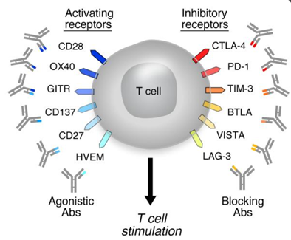
PUNTOS DE CONTROL INMUNOLÓGICOS
Notes:
To protect against detrimental inflammation and autoimmunity, several immune checkpoints exist to dampen the immune response. In the setting of malignancy, such immune checkpoints can lead to immune tolerance of the tumor and subsequent progression of malignancy. Two well-characterized checkpoints being targeted in non-small cell lung cancer (NSCLC) clinical trials are the cytotoxic T-lymphocyte antigen 4 (CTLA-4) and the programmed death receptor 1 (PD1

Slide 30
TODAS LAS INMUNOTERAPIAS MOSTRARON SER MEJORES QUE QUIMIOTERAPIA EN 2ª LÍNEA

Slide 31
SOBREVIDA DE LOS PACIENTES SEGÚN LA EXPRESIÓN DE PD-L1
Checkmate 057
Nivolumab
Keynote 010
Pembrolizumab
OAK
Atezolizumab

Slide 32
Slide 6

Slide 33
Primera Línea en Cáncer de Pulmón con
PD-L1 Tumoral > 50%
La Inmunoterapia Mostró ser Superior que la Quimioterapia Estándar en pacientes en los que su tumor hay expresión de más del
50% de PD-L1

Slide 34
DCB: Durable Clinical Benefit
NDB: Non Durable Benefit

Slide 35
CheckMate-026: TMB Analysis

Slide 36
Slide 9

Slide 37
El PRINCIPAL AVANCE…..
PERSONALIZAR LA ENFERMEDAD

Slide 38
El Futuro de IO

Slide 39
Slide 89

Slide 40
Slide 90

Slide 41
Combination blockade of the CTLA-4 and PD-1 pathways promotes rejection of B16 melanoma

Slide 42
Inhibición de CTLA-4 y PD-1 con la Combinación de
Ipilimumab y Nivolumab en Melanoma

Slide 44
Otros avances
Secuenciación de Nueva Generación
Biopsia Líquida

Slide 46
drjorgealatorre@yahoo.com.mx

